Slide 1

Стандарты цифровой доступности
Белимова Полина Андреевна
Центр юзабилити и смешанной реальности
Университет ИТМО

Slide 2

Возможные барьеры
Нарушения слуха
Нарушения речи
Нарушения зрения
Когнитивные нарушения
Физические ограничения

Slide 3
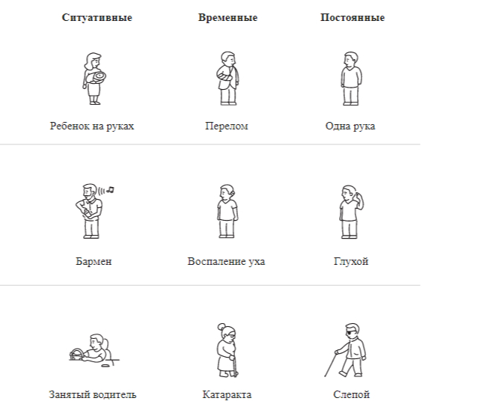
Возрастные нарушения
Состояние здоровья
Меняющиеся возможности
Временные нарушения
Ситуационные ограничения

Slide 4
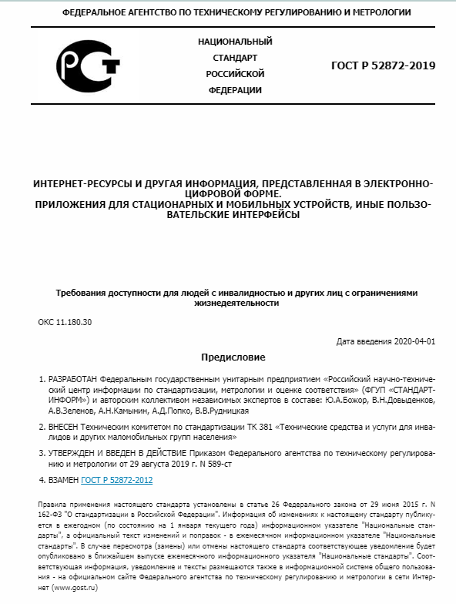
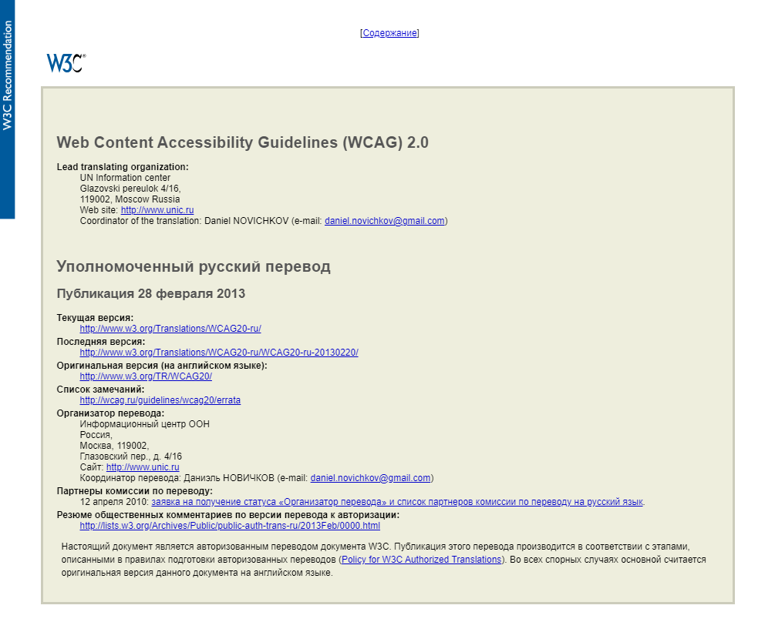
ISO: ISO/IEC 40500:2012
WCAG 2.0 (на русском)
WCAG 2.1
WCAG 2.2
ГОСТ Р 52872-2019

Slide 5

Web Content Accessibility Guidelines (WCAG)
— это часть серии руководств по обеспечению доступности веб-страниц, опубликованных Web Accessibility Initiative (WAI) Консорциума World Wide Web Consortium (W3C), основной международной организации по стандартизации Интернета.
Инициатива по обеспечению доступности
веб-сайтов (WAI).

Slide 6
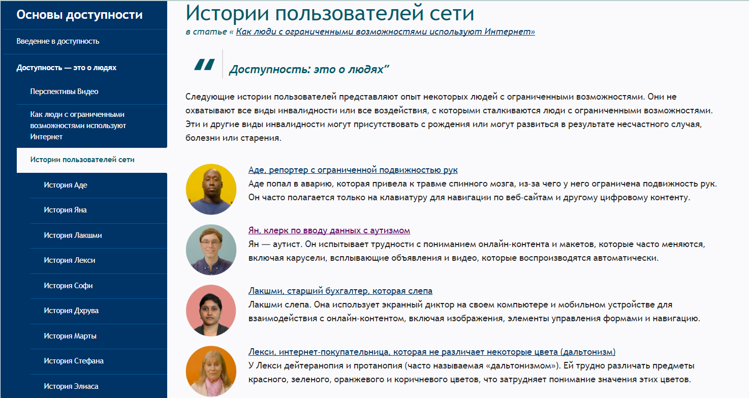
Истории пользователей с ограниченными возможностями

Slide 7
WCAG - Рекомендации по доступности веб-контента
ATAG - Рекомендации по доступности средств разработки
UAAG - Рекомендации по доступности агента пользователя

Slide 8
Руководство по обеспечению доступности средств разработки
(ATAG)
инструменты для разработки веб-страниц, например HTML-редакторы типа «что видишь, то и получишь» (WYSIWYG)
инструменты для создания мультимедиа
веб-сайты, которые позволяют пользователям добавлять контент, например блоги, сайты обмена фотографиями, онлайн-форумы и сайты социальных сетей
Руководство по доступности пользовательского агента
(UAAG)
браузеры
расширения браузера
медиаплееры
программы для чтения другие приложения, которые отображают веб-контент

Slide 9

Web Content Accessibility Guidelines (WCAG)

Slide 10
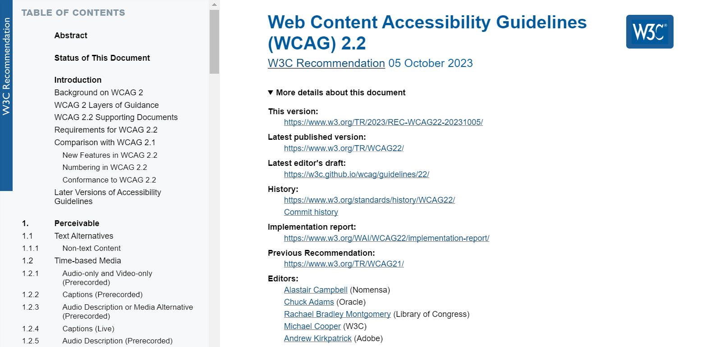
WCAG 2.2

Slide 11

WCAG: доступность web-контента
естественная информация, такая как текст, изображения и звуки
код или разметка, определяющая структуру, представление и т. д.
Для Кого?
Разработчики веб-контента
Разработчики инструментов веб-разработки
Разработчики инструментов оценки веб-доступности

Slide 12
4 принципа WCAG:
1. Воспринимаемость: информация и компоненты пользовательского интерфейса должны быть представлены пользователям в том виде, в котором пользователи могут их полноценно воспринять.
2. Управляемость: компоненты пользовательского интерфейса и навигация должны быть работоспособными.
3. Понятность: пользователи должны иметь возможность понимать информацию, а также работу пользовательского интерфейса.
4. Надежность: контент должен быть достаточно надежным, чтобы его могли надежно интерпретировать самые разные пользовательские агенты, включая вспомогательные технологии.

Slide 13


13 Положений
Критерии успеха
ААА (наивысший уровень)
АА
(средний уровень)
А
(низший уровень)
Методики

Slide 14

Принцип 1. Воспринимаемость
информация и компоненты пользовательского интерфейса должны быть представлены только в том виде, который могут воспринимать пользователи

Slide 15
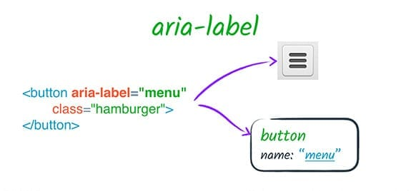
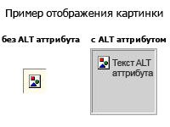
Положение 1.1 Текстовая версия (А)
предоставьте эквивалентную текстовую версию любого нетекстового контента для его возможного преобразования в альтернативные формы, удобные для различных пользователей (увеличенный шрифт, шрифт Брайля, озвучивание, специальные знаки или упрощенный язык). ARIA-label и ALT-text
Название или краткое описание:
Элементов управления, ввода
Медиаконтента
Теста
Сенсорного восприятия
Капчи
Оформление - невидимость

Slide 16
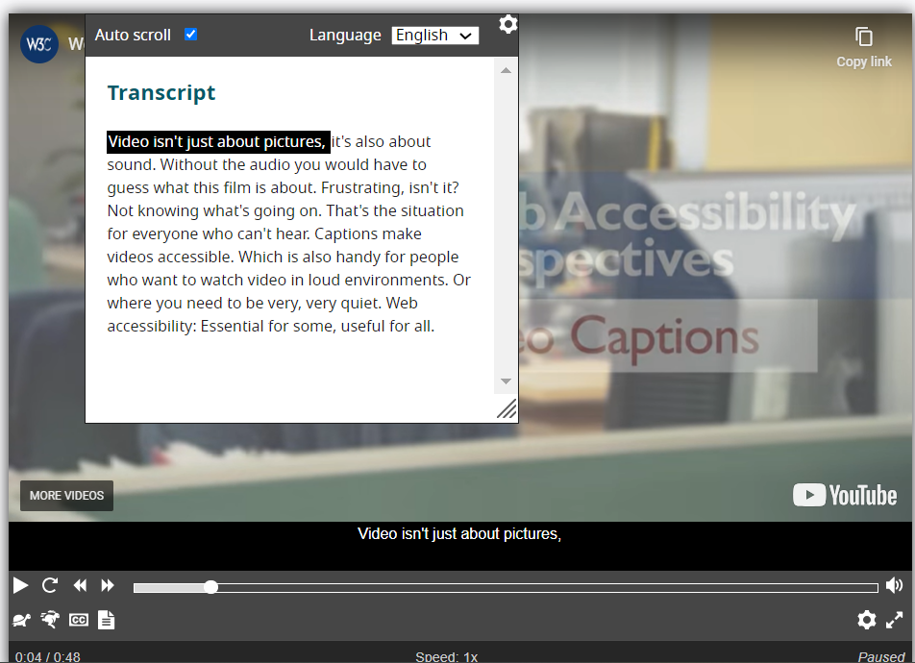
Положение 1.2 Медиаконтент:
предоставьте альтернативную версию медиаконтента, ограниченного по времени.
(А) Аудио / видео / текстовые версии в записи
(А) Титры в записи
(А) Звуковое описание в записи
(АА) Титры в реальном времени
(АА) Аудиоописание в записи
(ААА) Язык жестов
(ААА) Расширенное аудиоописание
(ААА) Альтернативная медиаверсия
(ААА) Аудиоряд в реальном времени
Пример видео

Slide 17
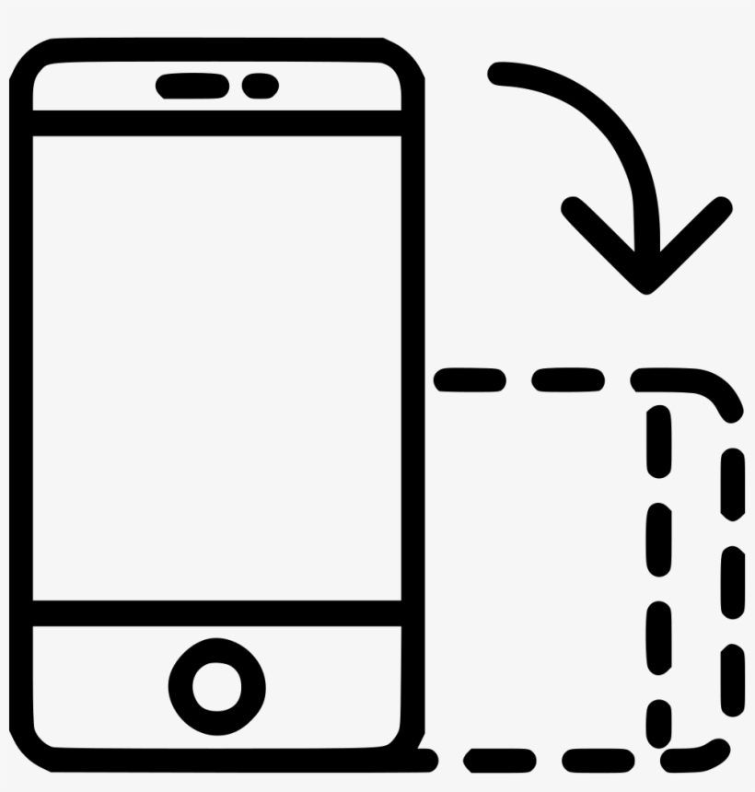
Положение 1.3 Адаптируемость:
создавайте контент, который можно представить в различных видах без потери данных или структуры (например, с более простым макетом страницы).
(А) Информация и взаимосвязи программно определены
(А) Задана значимая последовательность чтения
(А) Независимость только от сенсорных характеристик
(АА) Ориентация
(АА) Определение цели ввода

Slide 18
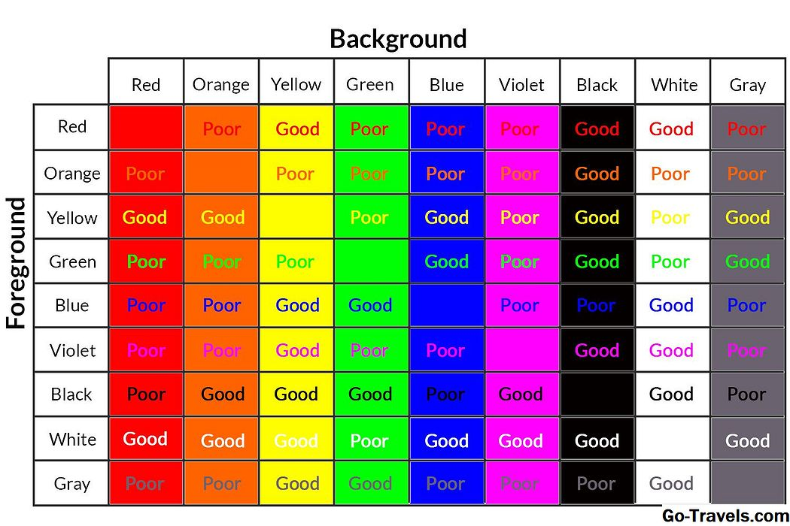
Положение 1.4 Избирательность:
упростите просмотр и прослушивание контента, отделив важные части от второстепенных.
(А) Цвет - не единственное средство передачи информации
(А) Управление автоматическим аудиоконтентом
(АА) Контраст 4,5:1 / 3:1
(АА) Изменение размеров текста до 200%
(АА) Нет текста на изображениях (кроме лого)
(АА) Reflow
(ААА) Контраст 7:1 / 4.5:1
(ААА) Отсутствие фонового звука

Slide 19

Принцип 2. Управляемость:
компоненты пользовательского интерфейса и навигации должны быть управляемыми

Slide 20
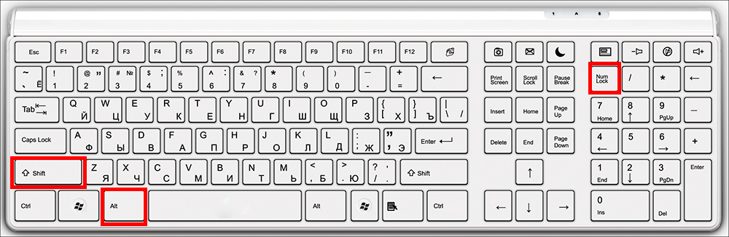
Положение 2.1 Доступность управления с клавиатуры:
предоставьте возможность управления всей функциональностью с клавиатуры.
(А) Управление клавиатурой без ограничения времени
(А) Управление фокусом с помощью клавиатуры
(А) Сочетание клавиш
(ААА) Без ограничений

Slide 21

Положение 2.2 Достаточное время:
предоставьте пользователям достаточно времени для ознакомления и работы с контентом.
(А) Настройка времени
(А) Пауза, остановка, скрытие
(ААА) Время не ограничено
(ААА) Прерывания могут быть отложены
(ААА) Вторичная авторизация

Slide 22

Положение 2.3 Не используйте заведомо опасные для здоровья элементы дизайна.
(А) Не более 3х вспышек в секунду
(ААА) Отсутствие вспыхивающих элементов

Slide 23
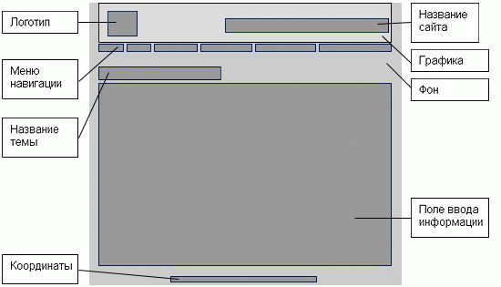
Положение 2.4 Навигация:
предоставьте пользователям помощь и поддержку в навигации, поиске контента и в определении их текущего положения на сайте.
(А) Пропуск блоков
(А) Заголовок страницы
(А) Порядок перемещения фокуса
(А) Цель ссылки понятна из контекста
(АА) Различные способы поиска
(АА) Заголовки и ярлыки описывают тему
(АА) Видимый фокус (не мешает)
(ААА) Текущее положение
(ААА) Заголовки разделов

Slide 24

Положение 2.5.-2-7. Модальности ввода:
необходимо облегчить пользователям операционную функциональность за счет использования различных способов ввода информации помимо клавиатуры.
(А) Жесты при работе с указателем
(А) Отмена указателя
(А) Метки в названии
(А) Активация движения
(АА) Перетаскивание
(АА) Минимальный целевой размер (44х44)

Slide 25

Принцип 3. Понятность:
информация и операции пользовательского интерфейса должны быть понятными

Slide 26
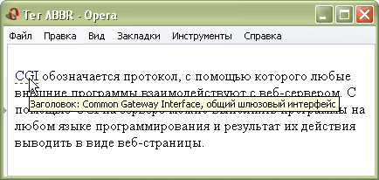
Положение 3.1 Удобочитаемость:
сделайте весь текстовый контент удобочитаемым и понятным.
(А) Язык страницы
(АА) Язык частей контента
(ААА) Редкие слова
(ААА) Аббревиатуры
(ААА) Уровень подготовки
(ААА) Произношение

Slide 27

3.2 Предсказуемость:
веб-страницы должны отображаться и функционировать предсказуемым образом.
(А) Фокус не вызывает изменений контекста
(А) Настройки не вызывают изменений контекста
(А) Постоянная помощь
(АА) Единообразная навигация
(АА) Единообразие названий
(ААА) Изменение только по запросу
формы отправляются автоматически, когда компонент получает фокус
новые окна запускаются, когда компонент получает фокус
фокус переключается на другой компонент, когда этот компонент получает фокус

Slide 28
Положение 3.3 Помощь при вводе:
помогайте пользователям избегать ошибок при вводе информации и исправлять их.
(А) Выявление ошибок
(А) Пометки или инструкции
(А) Предупреждение ошибок (юридических, финансовых, ошибок ввода данных)
(А) Резервная запись
(АА) Подсказки при ошибках
(АА) Доступная аутентификация
(ААА) Помощь
(ААА) Предупреждение ошибок (всех)

Slide 29

Принцип 4. Надежность:
контент должен быть надежным в такой степени, которая требуется для его интерпретации широким кругом различных пользовательских приложений, включая ассистивные технологии

Slide 30
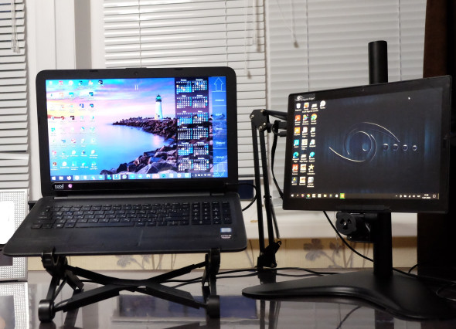
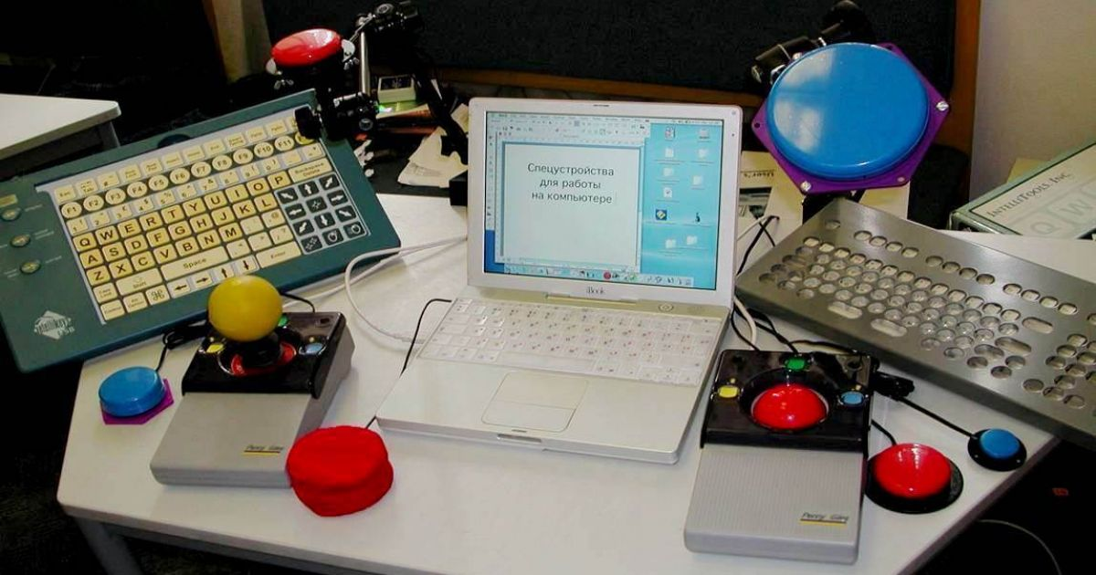
Положение 4.1 Обеспечьте максимальную совместимость контента с существующими и разрабатываемыми пользовательскими приложениями, включая ассистивные технологии.
(А) Синтаксис (полные теги элементов)
(А) Название, роль, значение всех компонентов
(АА) Сообщение о состоянии

Slide 31






Скринридеры
Windows — JAWS (платный и скачиваемый), NVDA (бесплатный и скачиваемый) и Narrator (бесплатный и предустановленный).
macOS и iOS — VoiceOver, предустановлен.
Linux — Orca, предустановлен.
Android — TalkBack, предустановлен.

Slide 32
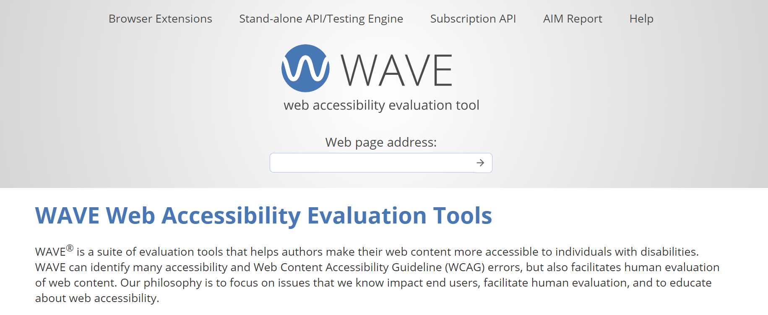
Инструменты оценки доступности веб-сайтов WAVE

Slide 33
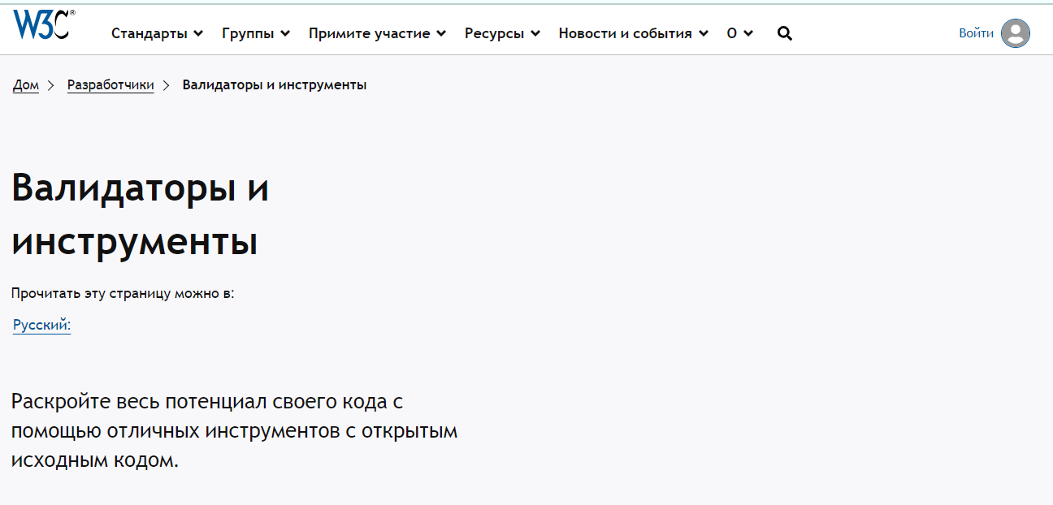
Валидаторы и инструменты

Slide 34
Практика
Перейдите к русскому переводу руководства WCAG 2.0 и изучите его.
Прочитайте истории пользователей с ограниченными возможностями на сайте WAI.
Выберите одну историю, которая больше всего Вам запомнилась. Ответьте на вопрос: какие пункты руководства обязательно нужно соблюсти, чтобы удовлетворить особые потребности данного пользователя с ограниченными возможностями?
(Скринридер в помощь)

Slide 35
Задание со звездочкой
Непереведенные обновления из з WCAG 2.1:
Введение
Руководство 1.3 Адаптируемое
1.3.4 Ориентация (АА)
1.3.5 Определите цель ввода (AA)
1.3.6 Определение цели (AAA)
Правило 1.4 Различимый
1.4.10 Оплавление (AA)
1.4.11 Нетекстовый контраст (AA)
1.4.12 Интервал текста (AA)
1.4.13 Содержимое при наведении или фокусе (AA)
Руководство 2.1 Доступность клавиатуры
2.1.4 Сочетания клавиш для символов (A)
Правило 2.2 Достаточно времени
2.2.6 Тайм-ауты (AAA)
Руководство 2.3 Судороги и физические реакции
2.3.3 Анимация из взаимодействий (AAA)
Руководство 2.5. Методы ввода
2.5.1 Жесты указателя (A)
2.5.2 Отмена указателя (A)
2.5.3 Метка в имени (A)
2.5.4 Активация движения (A)
2.5.5 Размер цели (AAA)
2.5.6 Механизмы параллельного ввода (AAA)
Руководство 4.1 Совместимо
4.1.3 Сообщения о состоянии (AA)
О Цитатах Персон

Slide 36
Задание со звездочкой
Непереведенные обновления из з WCAG 2.2:
Введение
Изменения от WCAG 2.1 к WCAG 2.2
Руководство 2.4 Судоходный
2.4.11 Фокус не затемнен (минимум) (AA)
2.4.12 Фокус не затемнен (улучшенный) (AAA)
2.4.13 Внешний вид фокуса (AAA)
Руководство 2.5. Методы ввода
2.5.7 Перетаскивающие движения (AA)
2.5.8 Размер цели (минимальный) (AA)
Правило 3.2 Предсказуемость
3.2.6 Последовательная помощь (A)
Руководство 3.3 Помощь при вводе данных
3.3.7 Избыточный вход (A)
3.3.8 Доступная аутентификация (минимум) (AA)
3.3.9 Доступная аутентификация (расширенная) (AAA)
О персонах

